Slide 1
HTML5
Um percurso sobre o que precisamos saber
Fábio Nogueira de Lucena Instituto de Informática (UFG)

Slide 2
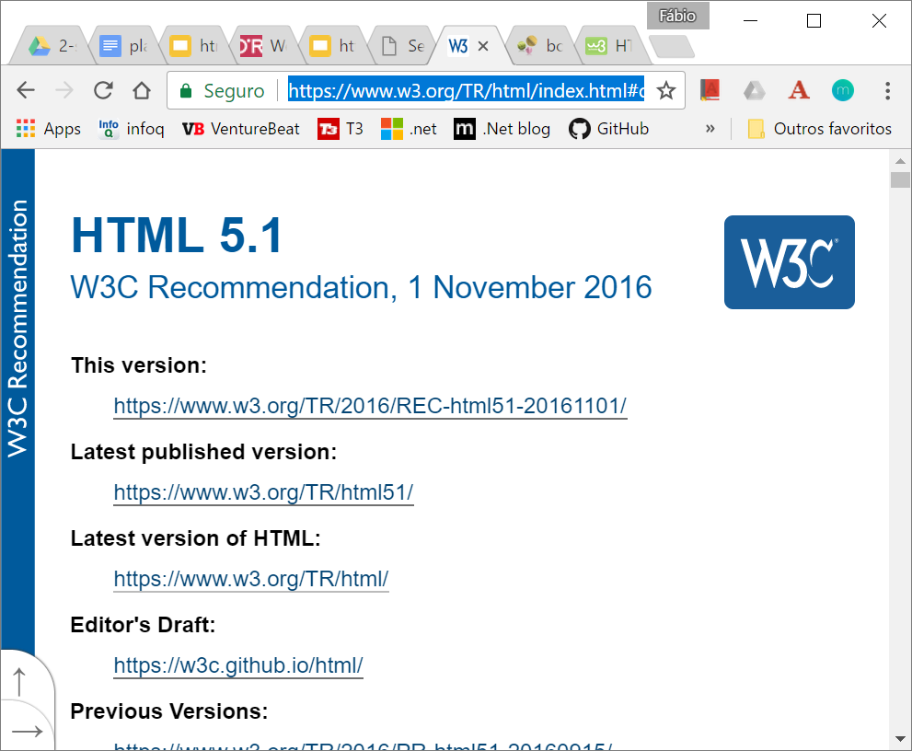

Referência
https://www.w3.org/TR/html/index.html#contents

Slide 3
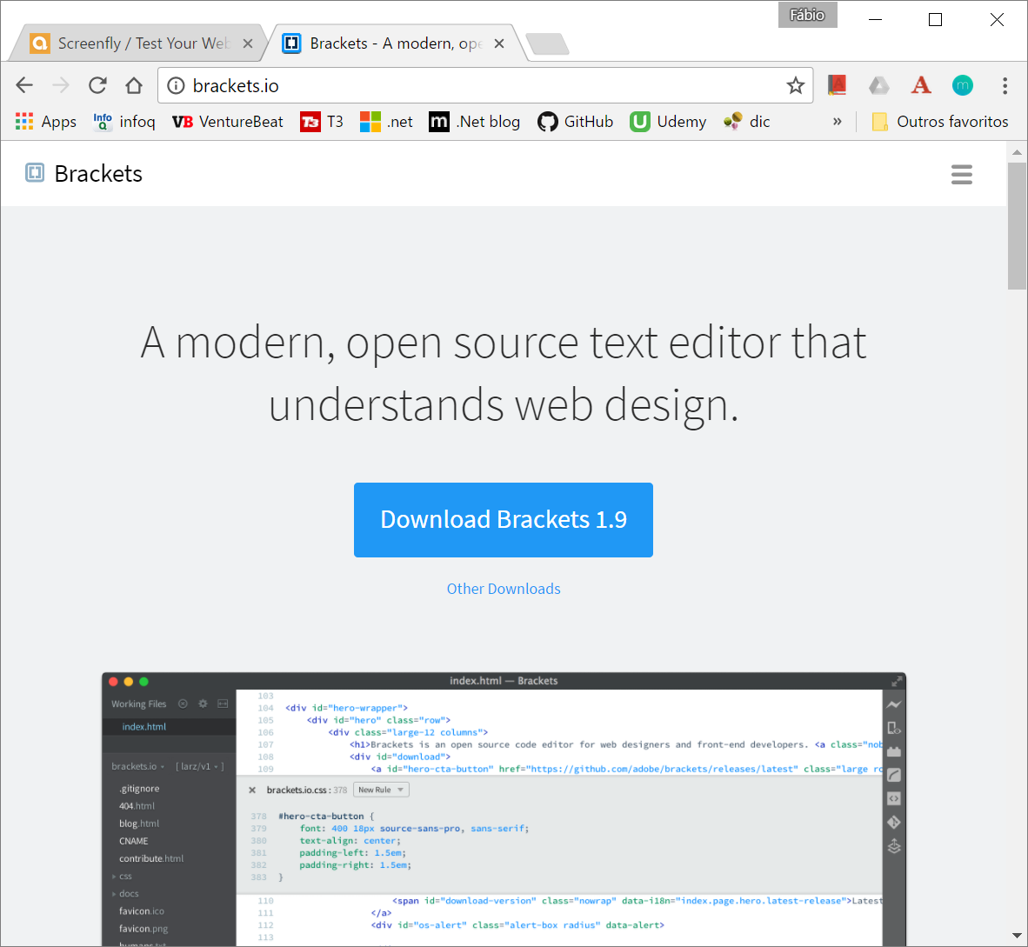
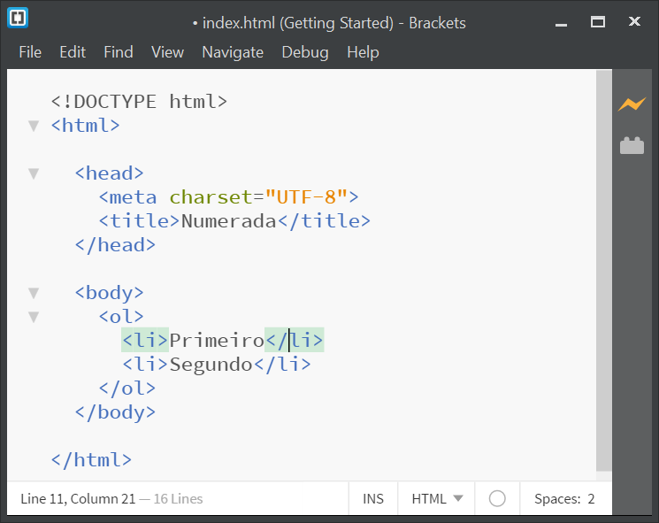
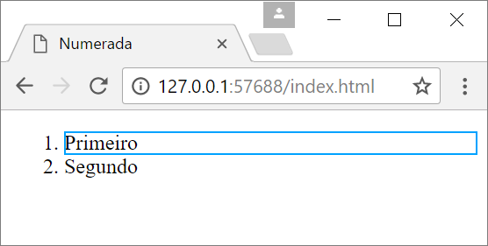
Ferramentas (editor)
http://brackets.io/

Slide 4
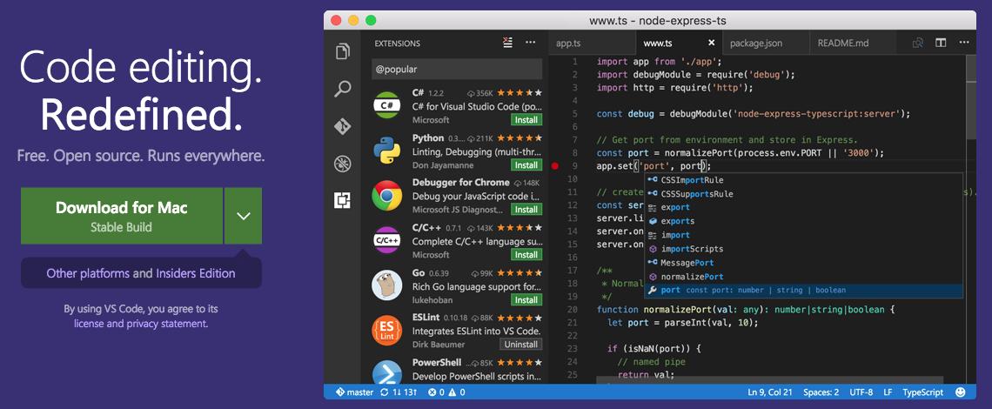
Visual Studio Code (uma alternativa)

Slide 5
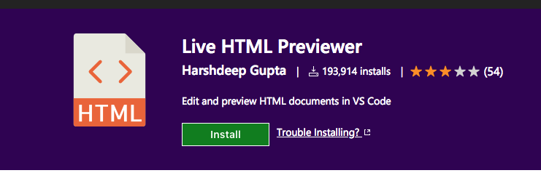
Plugin para o Visual Studio Code
Visualizar o efeito de cada caractere inserido em HTML.

Slide 6

Atualiza navegador quando arquivo é salvo...

Slide 7
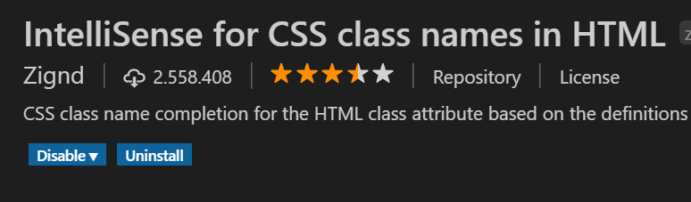
Mais um recurso (plugin) relevante...

Slide 8
Vamos aprender fazendo...

Slide 9
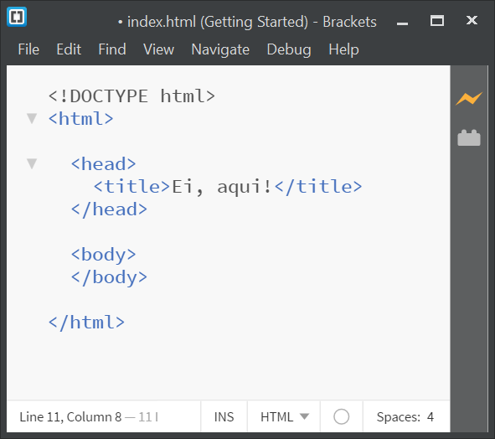
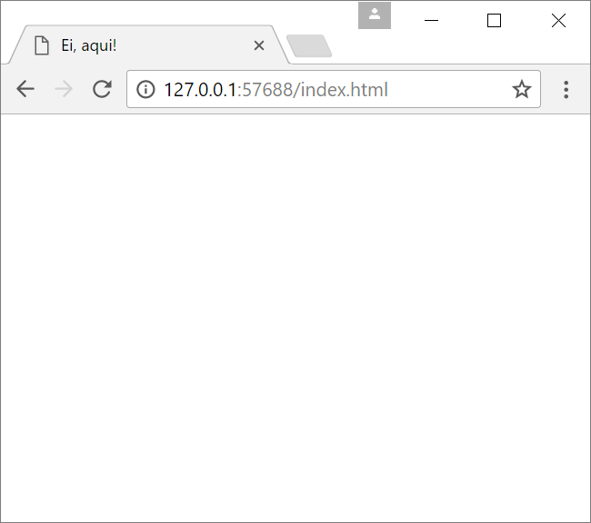
Página HTML (mínima)

Slide 10
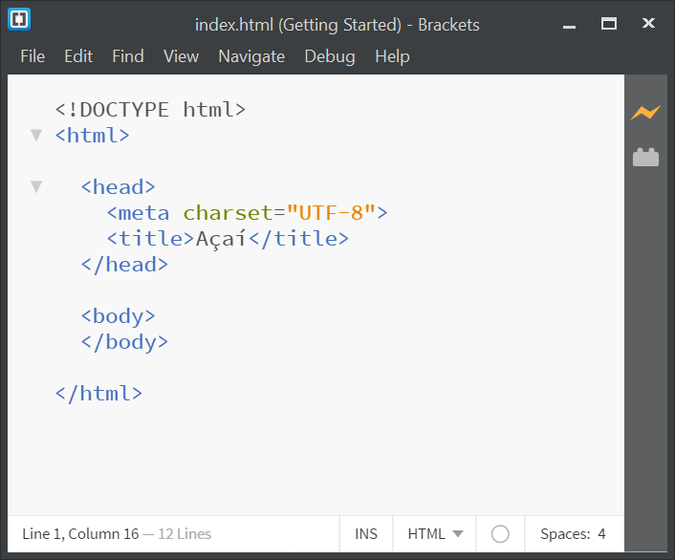
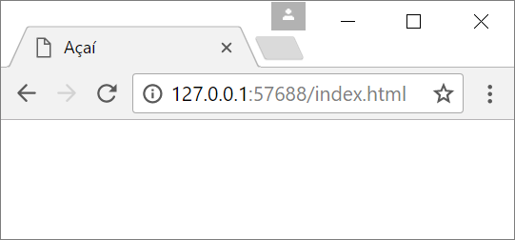
Especificando o character set usado

Slide 11
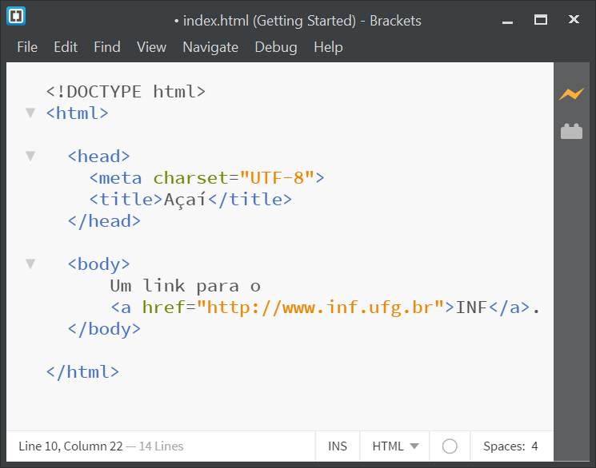
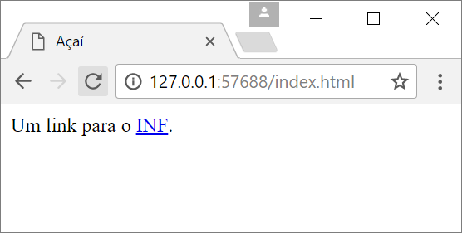
Uma página com um link?

Slide 12
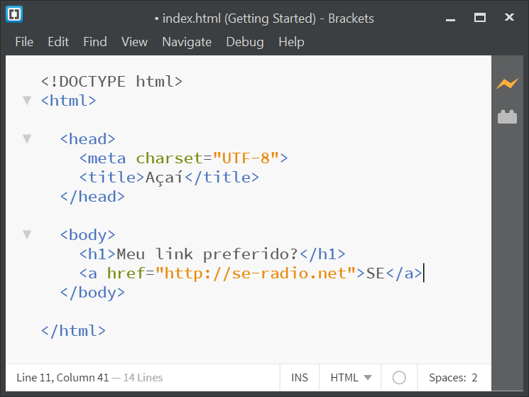
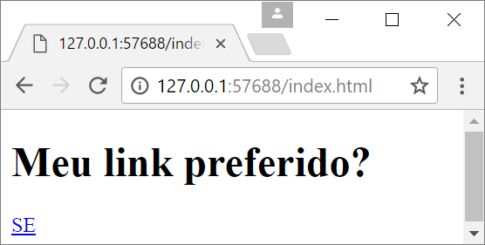
Título (h1)

Slide 13
Revisão de alguns itens básicos...
<!DOCTYPE html> Toda página em HTML5 inicia-se com essa linha.
<html>...</html> Sua página segue marcada pela tag html (início e fim)
<html><head>...</head><body>...</body></html> As tags head e body representam sua página.
Juntando tudo...
<!DOCTYPE html> <html>
<head>...</head> <body>...</body> </html>

Slide 14
Toda página HTML5 possui essa estrutura!
<!DOCTYPE html> <html>
<head>...</head> <body>...</body> </html>

Slide 15
Página HTML5 (estrutura)
<!DOCTYPE html> <html>
<head> <meta charset=”UTF-8”> <title>Aqui (aba)</title> </head> <body>O conteúdo vem aqui!</body> </html>

Slide 16
O que vem a seguir...
Início, abertura
<body> O que podemos por aqui? </body>
Fim, fechamento

Slide 17
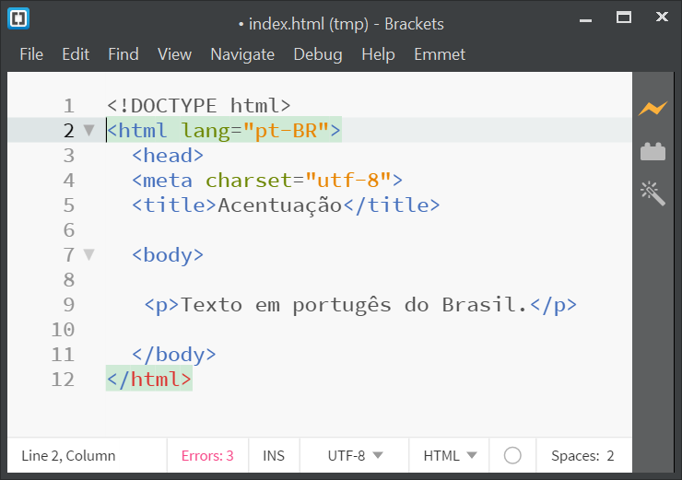
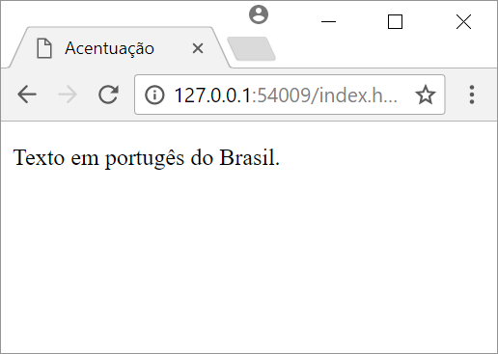
Indique a língua principal do texto (e o charset usado)

Slide 18
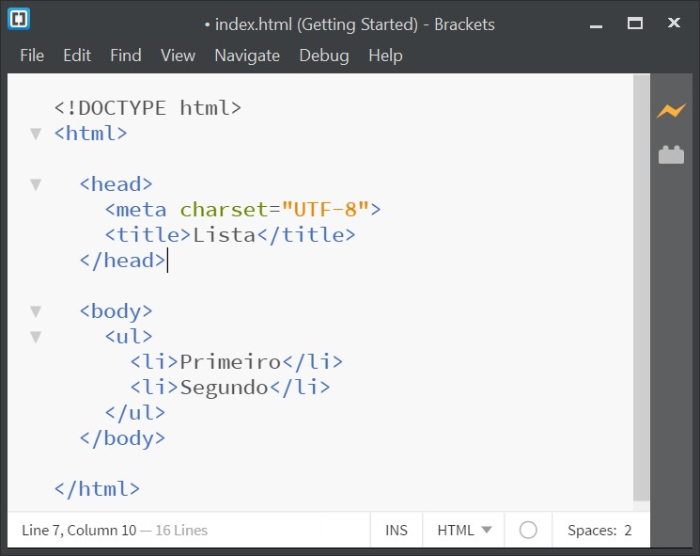
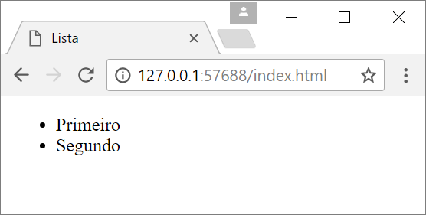
Lista simples (ul ⇒ unordered list)

Slide 19
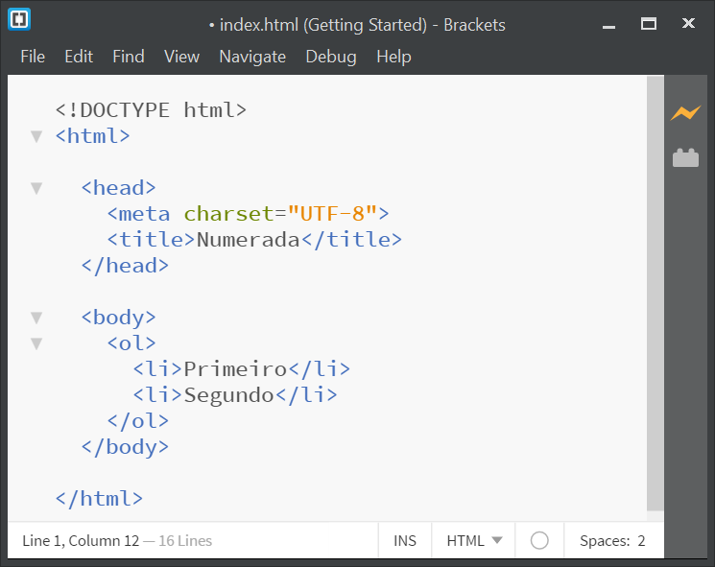
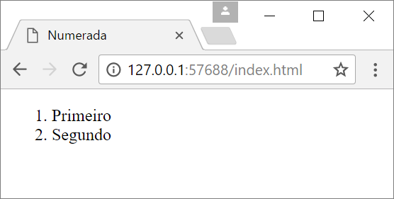
Lista numerada (ol ⇒ ordered list)

Slide 20
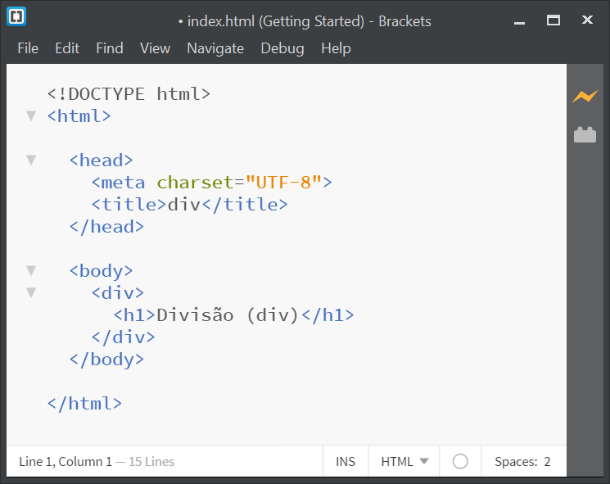
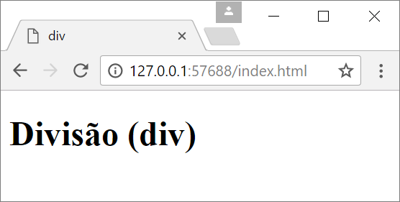
Divisão (div ⇒ apenas “divide” ou identifica “parte”)

Slide 21
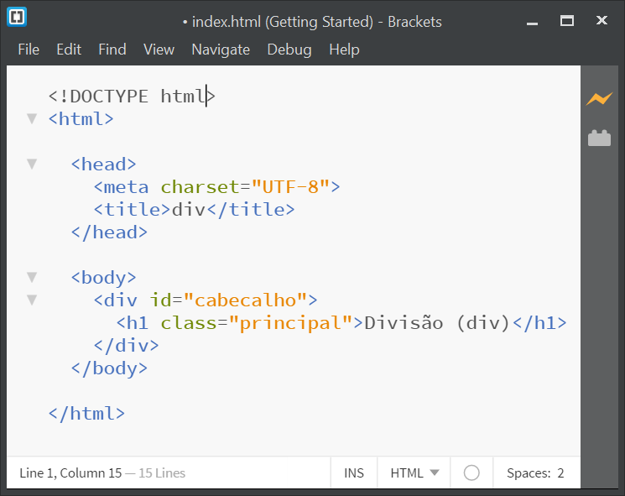

Divisão (div ⇒ unicamente identificada)
h1 associado a uma classe identificada por principal.
id: atributo que unicamente identifica um elemento na página class: atributo que identifica um conjunto de elementos.

Slide 22
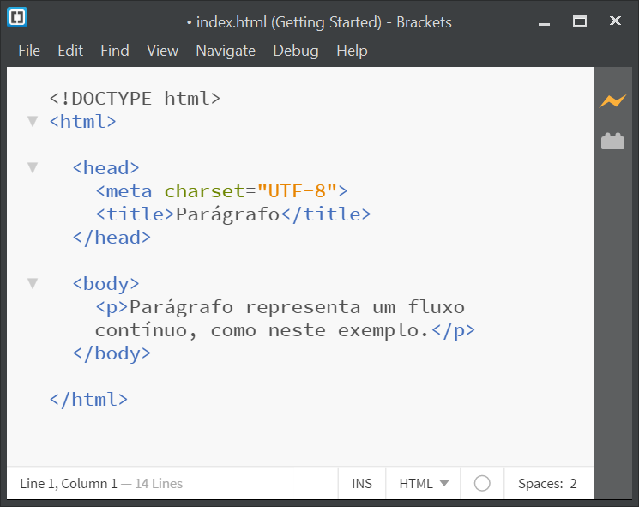
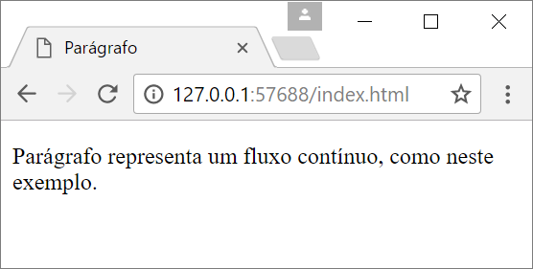
Parágrafo (p ⇒ fluxo contínuo)

Slide 23
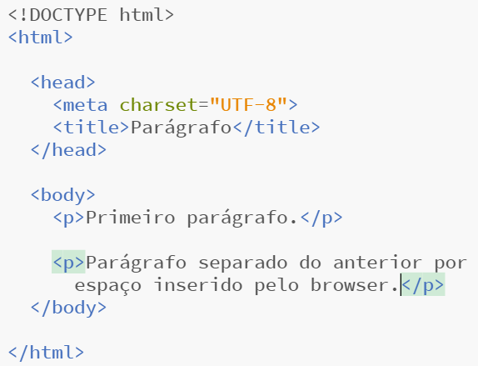
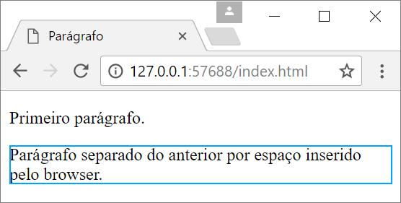
Parágrafos (p ⇒ separado por espaço em branco)
Parágrafo selecionado inicia nova linha e ocupa toda a extensão do browser.

Slide 24
Atributo display
Todo elemento possui um valor padrão para esse atributo.
Os principais valores são: block e inline.
block
Um elemento block inicia uma nova linha.
Um elemento block ocupa toda a largura (width) possível.
inline
Um elemento inline não inicia uma nova linha.
Um elemento inline ocupa apenas o espaço suficiente.

Slide 25
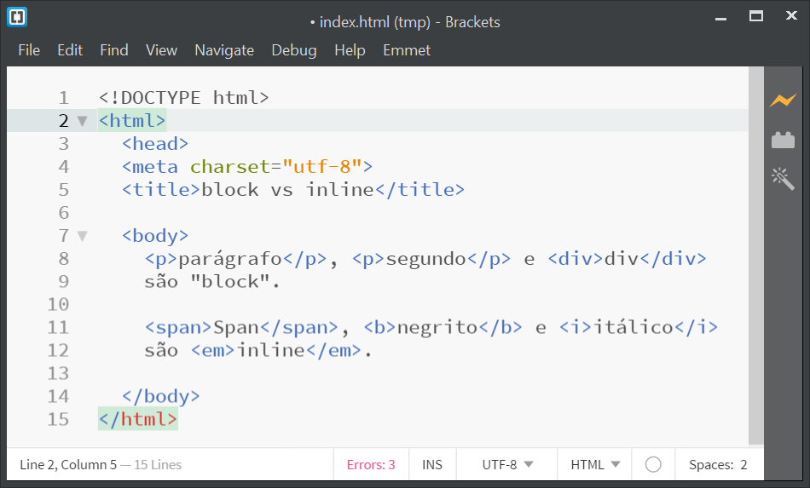
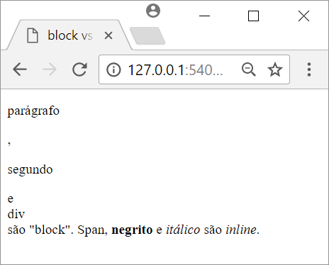
block vs inline

Slide 26
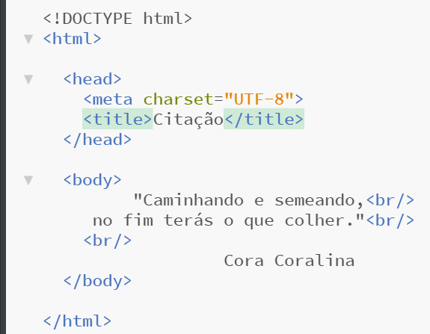
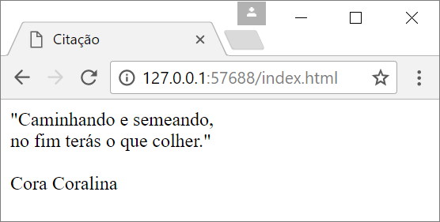
Quebra de linha (br ⇒ separa linha da seguinte)
Observe que o efeito não é “exatamente” aquele provavelmente desejado.

Slide 27
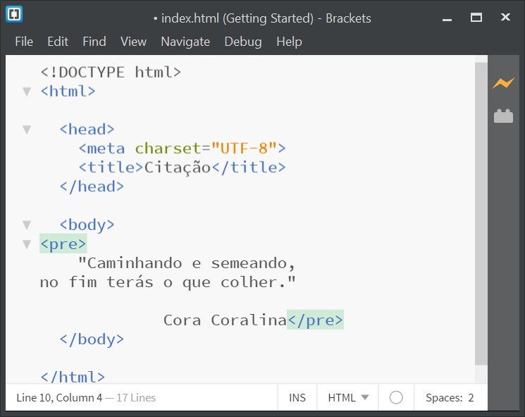
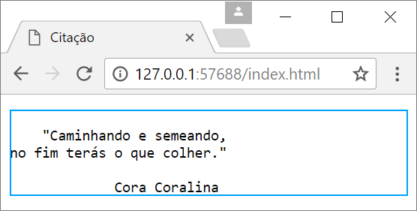
Pré-formatado (pre ⇒ formate como fornecido)

Slide 28
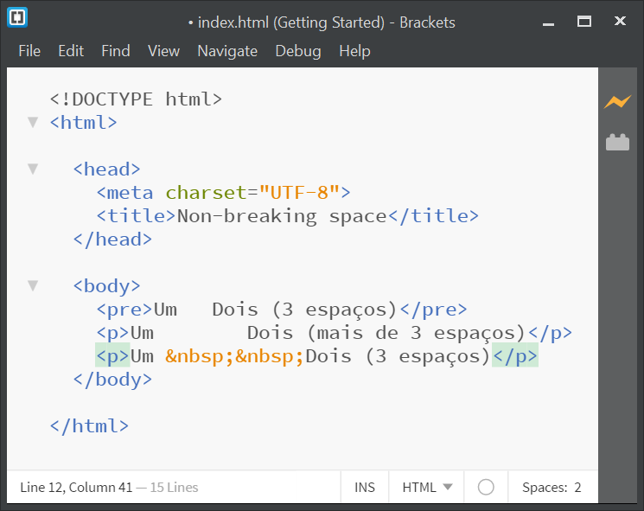
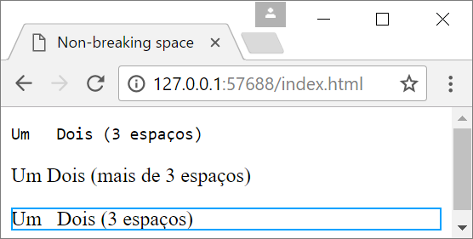
Espaço sem quebra de linha (&nbsp;)
Observe que no segundo parágrafo não tem efeito os vários espaços inseridos (apenas um é considerado)
&nbsp; NBSP (Non-Breaking SPace) &#160; (non-breaking space)

Slide 29
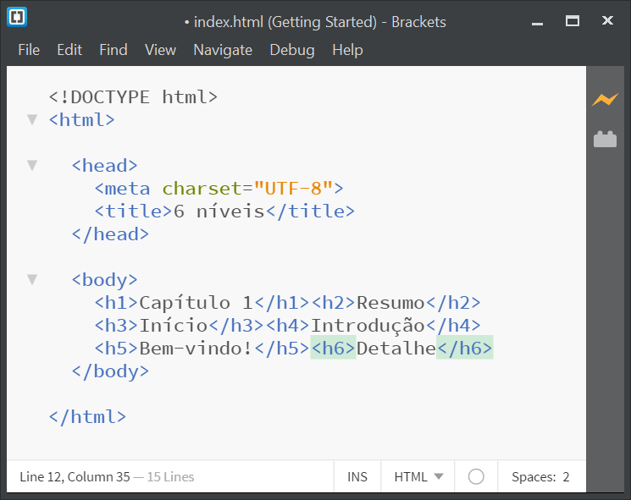
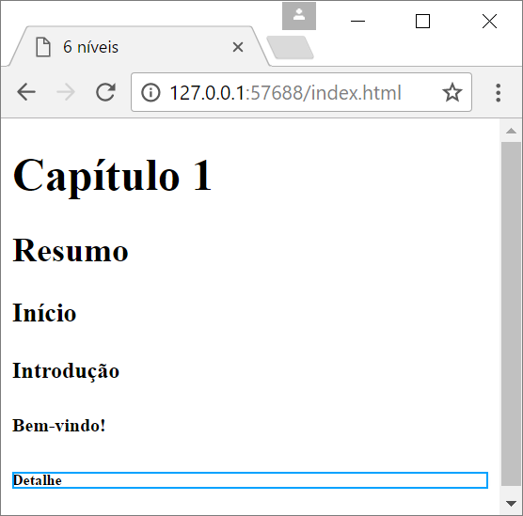
6 níveis de heading em HTML5 (h1, h2, h3, h4, h5 e h6)

Slide 30
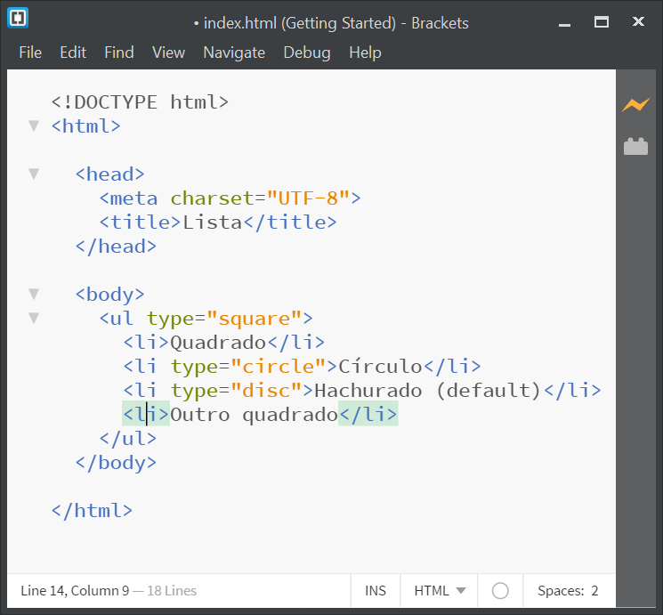
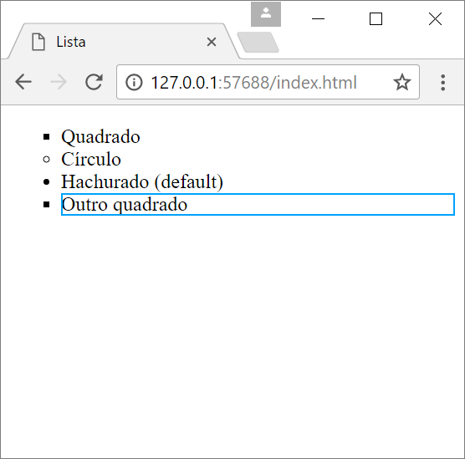
Listas com bullets configurados

Slide 31
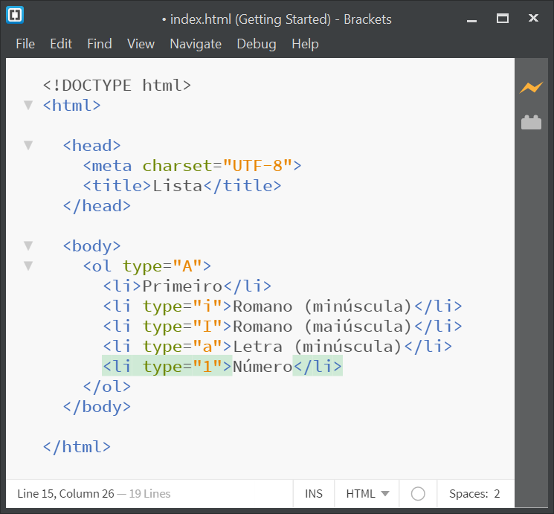
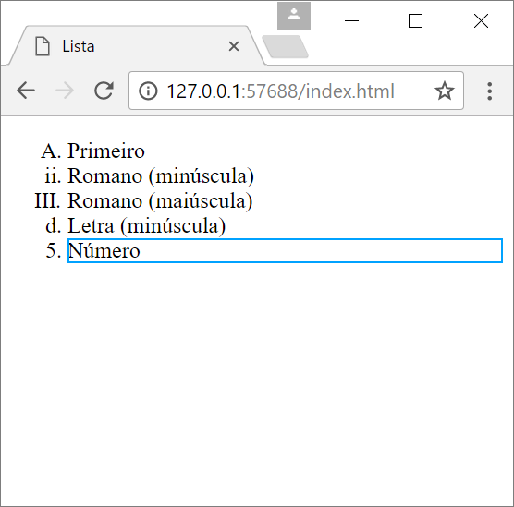
Listas com bullets configurados

Slide 32
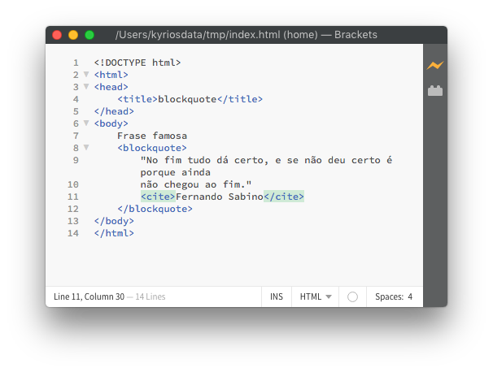
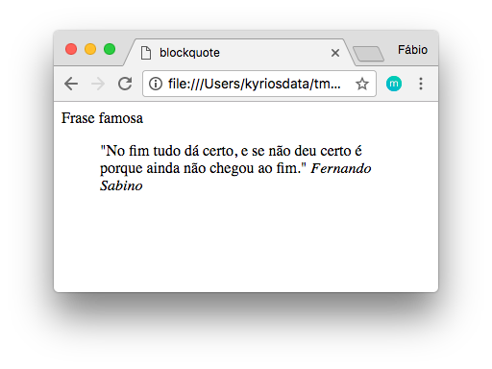
Citação (blockquote e cite)
O que poderia ser melhor nesse arquivo HTML? (resposta no próximo slide)

Slide 33
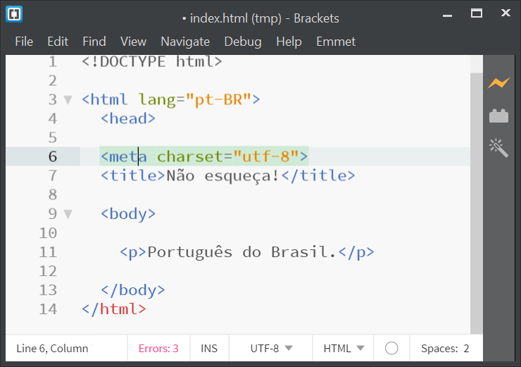
Como melhorar?
Indique a língua principal do texto <html lang=”pt-BR”>
Indique o charset <meta charset=”utf-8”>

Slide 34
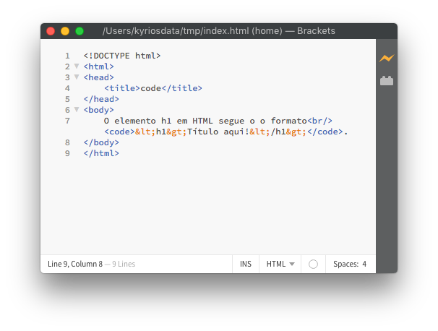
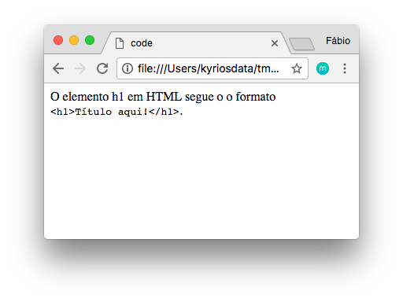
Código em html (code)
&lt; e &#60; são opções para o símbolo <

Slide 35
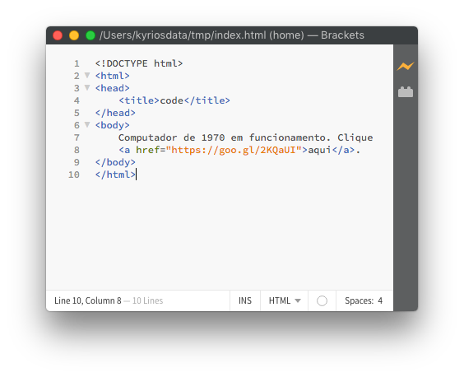
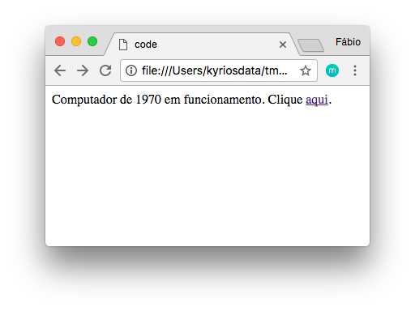
Link para outra página (anchor)

Slide 36
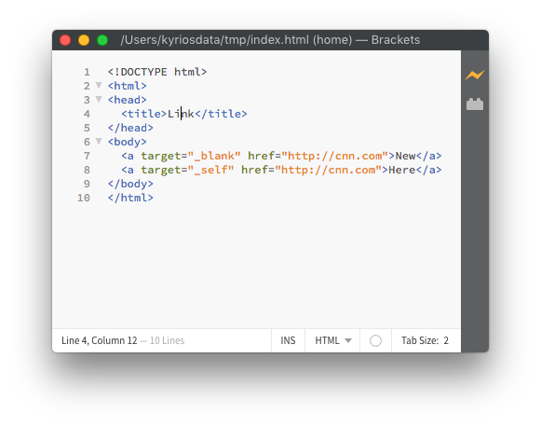

Abrir página em outra aba (target)
New (target=”_blank”) ⇒ nova aba é criada para o conteúdo do link.
Here (target=”_self”) ⇒ mesma aba é empregada para o conteúdo.

Slide 37
Links para partes de uma página longa (a)
Identifique o “ponto” ou “local” para o qual se deseja deslocar <a name=”nomeUnico”></a> Funciona como um marcador de posição
Crie um link que conduz ao “ponto” ou “local” desejado <a href=”#nomeUnico”>Link para posição desejada</a> Estabelece link para a posição em que o marcador acima foi colocado

Slide 38


Links para partes de uma página longa (a)
<a name=”chave1”></a> <!-- valor para name deve ser único -->
<a href=”#chave1”>Link</a> <!-- Link para posição onde está o name -->

Slide 39


Inserindo uma imagem (img)

Slide 40


Link em uma imagem (img)

Slide 41


Imagem não responsiva (img)
Imagem de 9400x7000 pixels
Apenas parte é visível (superior esquerda que “cabe” na janela)

Slide 42


Imagem responsiva (img)
A imagem deve ocupar toda a largura da tela, e a altura será definida automaticamente, compatível com a largura, conforme ilustrado.

Slide 43



Imagem pequena (180x180px) (efeito com ampliação da janela)

Slide 44


Imagem menor perde qualidade com aumento (img) (conforme o aumento da janela)

Slide 45


Tamanho máximo 25% da tela (img)

Slide 46



Imagem depende da largura (picture)
Quando se aumenta/diminui o tamanho da
janela, a imagem compatível com o tamanho é utilizada.
A imagem (img) é utilizada se nenhuma condição é satisfeita.

Slide 47


Áudio (audio)

Slide 48


Áudio (ofereça alternativa de formato) (audio)
Se a primeira fonte (source) não tiver suporte pelo browser, então tente o seguinte. Nesse exemplo, o primeiro é um arquivo mp3, o seguinte um ogg.

Slide 49


Exibir vídeo com controles (video)

Slide 50


Tabela (table)

Slide 51


Embutir em sua página conteúdo de outra (iframe)

Slide 52


Embutir uma página em outra (iframe)
X-Frame-Options (header) pode bloquear uso de frame, iframe e object.

Slide 53

Embutir página depende de permissão

Slide 54


Formulários (form)
Entrada de dados vazia (sem elementos). Ação a ser executada quando submetido (action). Método http a ser empregado para submissão (method).

Slide 55


Entrada de texto (uma linha apenas) (text)
Rótulo para campo (label). Ligado ao campo de identificador nome. Campo de texto (type=”text”) Identificador do conteúdo que será enviado ao servidor (n).

Slide 56


Entrada de texto (uma linha apenas) (password)
Segredo (type=”password”) Caracteres não são exibidos

Slide 57


Entrada de texto (credencial)
Método get não recomendado nesse cenário http://127.0.0.1:62951/forms/f03.html?n=adsfasdf&s=aasdfasdfasdf#

Slide 58


Limpar campos (reset)
Campos do formulário são atualizados com os valores padrão quando se clica no elemento cujo tipo é reset.

Slide 59


Endereço de email (email)
Observe que ao tentar enviar um email inválido, o navegador fornece alguma orientação ao usuário.

Slide 60


Entrada de texto (mais de uma linha) (textarea)
Texto contendo mais de uma linha (textarea)

Slide 61


Campo obrigatório (required=”required”)
Atributo required indica se preenchimento é obrigatório para submissão.

Slide 62


Opções de preenchimento (datalist)
Opções compatíveis com entrada (parcial) são exibidas, conforme ilustrado.

Slide 63


Marcar opções (checkbox)
Observe que ambas as opções podem ser marcadas. Serão enviadas por meio do nome fruta.

Slide 64


Uma única opção (radio)
Nesse caso, um único valor será enviado por meio do nome periodo. A saber: matutino, vespertino ou noturno.

Slide 65


Uma única opção (radio)
Necessariamente uma das opções estará marcada. Inicialmente é apresentada a opção Matutino.

Slide 66


Seleção (select)
Uma única opção, nessa configuração, pode ser selecionada.
É possível predefinir a quantidade de opções visíveis (size)

Slide 67


Botões (button)
Estilo mais contemporâneo faz uso de button em vez de input para identificar ação.

Slide 68


Data (date)
Observe que será enviada para o servidor a informação (data) fornecida associada ao nome dn.

Slide 69


Agrupar campos de formulário (fieldset)
Campos podem ser agrupados para facilitar a compreensão para o usuário, inclusive a configuração da apresentação.

Slide 70


Comentários em HTML (<!-- comentário -->)
Campos podem ser agrupados para facilitar a compreensão para o usuário, inclusive a configuração da apresentação.

Slide 71

HEAD (parte de uma página)
http://gethead.info/

Slide 72


Informações relevantes (<meta name=”description” ...>)
Busca no Google: de onde vem “Tudo sobre a vida e carreira do craque...”?
Meta tags (são numerosas). As duas mais importantes: title e description.

Slide 73

Meta tags O que é relevante?
<meta name=”description” content=”Aqui!!! Sim, aqui!” />
https://goo.gl/1bvrW

Slide 74
Considerações finais

Slide 75
Antes de HTML5, div era usado para “tudo”...
article
aside
details
figure
figcatpion
header
footer
main
nav
section
summary
mark
output
menu
progress
meter
Um contêiner geral (div). Agora temos um vocabulário mais rico, que permite especificar melhor o tipo de contêiner que se tem interesse. Permite especificar com mais precisão cada tipo de informação que é utilizada.

Slide 76

Fonte de referência para tags, atributos, ...
https://www.w3schools.com/tags/

Slide 77

A referência mais “sólida”, contudo, é...
https://www.w3.org/TR/html51/

Slide 78

Verifique o código HTML que está criando

Slide 79

Sua página está preparada para redes sociais?

Slide 80

Preparado para compressão?

Slide 81
Como inserir (embutir) uma imagem em HTML?
Veja a explanação a partir do link abaixo
https://stackoverflow.com/questions/15220884/html-can-images-be-displayed-without-hosting-online

Slide 82
Outros exemplos (verifique seu aprendizado)
N13
N14
N15
N16
N17
N18
N19
N20
N21
N01
N02
N03
N04
N05
N06
N07
N08
N09
N10
N11
N12

